Slide 1
Втілення сюжету повісті-казки Л. Керролла «Аліса в Країні Див» у різних видах мистецтва (кіно, мультиплікація, музика та ін.)
Учитель зарубіжної літератури Л.Стадник

Slide 2
«Алісу в Країні Див» екранізували 40 разів, включаючи анімаційні версії. Перша екранізація роману була зроблена в 1903 році. Це був безмовний 12-хвилинний фільм, знятий Сесилом Хепвортом і Персі Стоу.

Slide 3
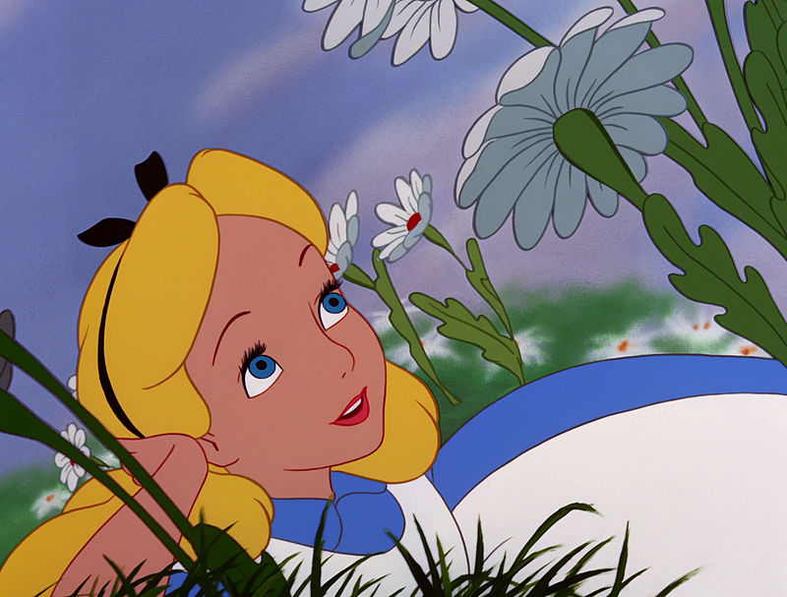
Аліса в Країні чудес (мультфільм, 1951)
Тип мультфільму Мальований (ротоскоп)
Жанр фентезі , мюзикл
Режисер Хемільтон Ласки , Клайд Джеронімі , Вілфред Джексон
Продюсер Уолт Дісней [3]
На основі Льюїс Керролл
Автор сценарію Уїнстон Хіблер
Композитор Олівер Уоллес
Студія Walt Disney Productions
Країна США
Дистриб'ютор RKO Radio Pictures
Мова англійська
тривалість 75 хв.
прем'єра 26 липня 1951 року [1]
Аліса милується маргаритками

Slide 4
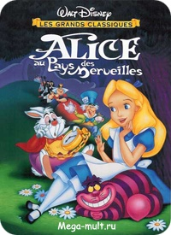
«Аліса в Країні чудес» ( англ. Alice in Wonderland ) - 13-й повнометражний анімаційний фільм компанії Волта Діснея , створений в 1951 році. В основу покладена дилогія англійського письменника Льюїса Керролла з двох книг: « Аліса в Країні чудес » (1865) і « Аліса в Задзеркаллі » (1871). Це перший диснеївський мультфільм, у якого є фінальні титри, і в якому Уолт Дісней вперше проявив свою методику синтезу.
Мультфільм провалився в прокаті, зібравши всього 2.4 мільйона доларів (при бюджеті в 3 мільйони), через що студія Діснея в результаті списала 1 мільйон доларів в збиток. Тільки при повторному випуску в 1974 році мультфільм вдалося відбити трохи відбити бюджет, зібравши 3.5 мільйона доларів. Один з аніматорів Уорд Кімбол в якості причин провалу назвав той факт, що мультфільм був поділений між кількома режисерами і тому не мав єдиної стилістики.

Slide 5

Аліса у Дивокраї (анімаційний мінісеріал, 1981)
«Аліса у Дивокраї» — радянський анімаційний 3-серійний мінісеріал 1981 року, знятий в Україні на ТО «Київнаукфільм» режисером Єфремом Пружанським. Мультфільм знято за однойменною казковою - повістю Льюїса Керрола.

Slide 6
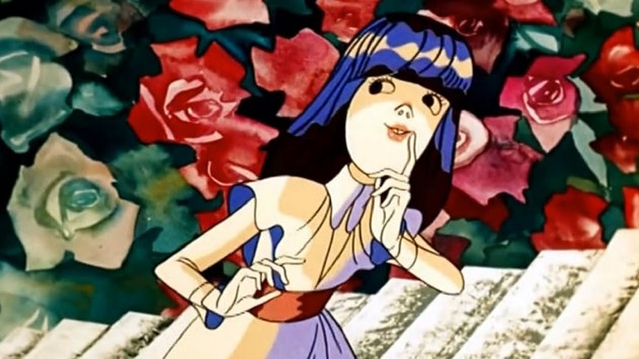
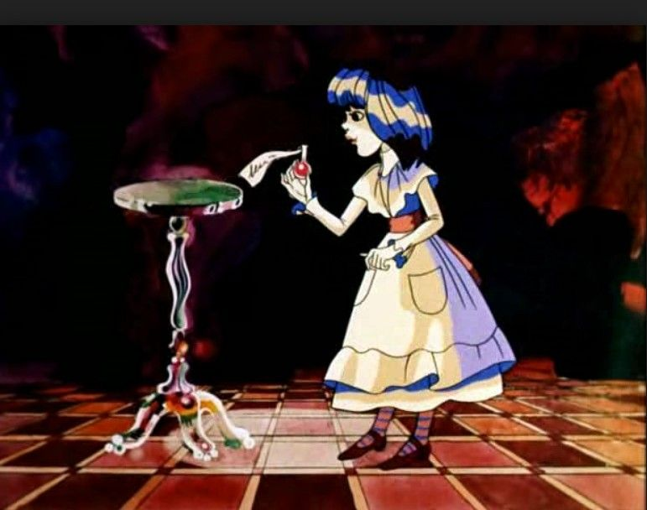
Аліса у ДивокраїPicto infobox cinema.png
рос. Алиса в стране чудес
Вид мальована анімація
Жанр казка і екранізація романуd
Режисер Єфрем Пружанський
Сценарист Євген Загданський
На основі Аліса у Дивокраї
Оповідач Плятт Ростислав Янович
Оператор Олександр Мухін
Композитор Євген Птічкін
Кінокомпанія Київнаукфільм
Тривалість 10 хв. 10 с. (кожна серія, всього 3)
Мова російська
Країна УРСР УРСР→СРСР СРСР
Рік 1981

Slide 7
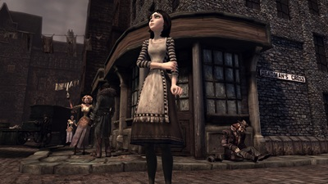
Alice: Madness Returns
Alice: Madness Returns (з англ. - «Аліса: божевілля повертається») - комп'ютерна гра , пригодницький бойовик від третьої особи, розроблений китайською студією Spicy Horse і виданий компанією Electronic Arts . Випуск гри відбувся 14 червня 2011 року в США , 16 червня - в Австралії , 17 червня - в Європі і 21 липня - в Японії . Продукт розроблений для персональних комп'ютерів під управлінням операційної системи Windows , а також для ігрових приставок PlayStation 3 і Xbox 360. Дистриб'ютором гри в Росії стала компанія « 1С-СофтКлаб »

Slide 8
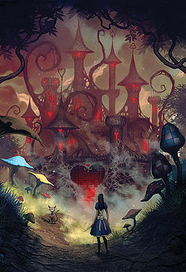
Alice: Madness Returns є сюжетним продовженням комп'ютерної гри American McGee's Alice . У грі розповідається про Алісу Лідделл ( англ. Alice Liddell ) - дівчині, яка страждає від емоційної травми , викликаної загибеллю її батьків під час пожежі. Аліса виписалася з психіатричної клініки і під час дії гри живе в притулку для душевно травмованих сиріт, під опікою доктора Ангуса Бамбі, при цьому вона продовжує відчувати галюцинації . Щоб позбутися від душевної травми і дізнатися правду про своє минуле, дівчина знову потрапляє в Країну чудес, в якій оселилося нове зло

Slide 9
Розробник Прапор Китайської Народної Республіки Spicy Horse
видавець Весь світ Electronic Arts
Дата анонса 19 лютого 2009 (перший)
20 липня 2010 року (другий)
дати випуску Прапор США14 червня 2011
прапор Австралії 16 червня 2011 [1]
прапор ЄС 17 червня 2011
прапор Японії21 липня 2011
бюджет гри $ 15 млн. [2]
жанри пригодницький бойовик , платформер
вікові
рейтинги BBFC : 15 certificate
CERO : Z (від 18 років)
ESRB : M - Mature
OFLC (A) : MA15 + - Mature PEGI : 18 USK : 16
Alice: Madness Returns відрізняється від своєї попередниці American McGee's Alice ігровим процесом . Його можна розділити на дві частини - уявний, що відбувається в Країні чудес, і реальний, що відбувається на вулицях Лондона . Місто представлений в сірих з низькою контрастністю тонах; Країна чудес, навпаки, барвиста, рясніє яскравим світлом і глибокими тінями [11] . У «реальності» Аліса не може застосовувати зброю, стрибки і незвичайні здібності, в ній відсутні вороги Країни чудес, основною метою є розкриття сюжету, а також розмови з неігровими персонажами . Як і в попередній грі, Аліса подорожує по лінійному маршруту.

Slide 10
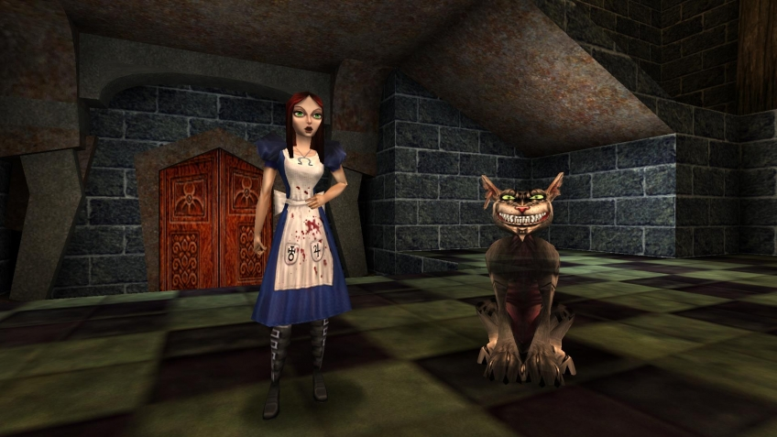
American McGee's Alice (укр. Аліса Амерікена МакГі) — відеогра в жанрі екшн від третьої особи, розроблена американською компанією Rogue Entertainment під керівництвом геймдизайнера Амерікена МакГі та видана Electronic Arts. Перший реліз гри відбувся 5 — 6 грудня 2000 року[13][14]. Продукт розроблений для персональних комп'ютерів під управлінням операційних систем Microsoft Windows та Mac OS, а також для платформ PlayStation 3 та Xbox 360[14]. Гра використовує рушій id Tech 3 від id Software[15], який раніше був застосований у Quake III Arena і перероблений для використання в American McGee's Alice компанією Ritual Entertainment[16].

Slide 11
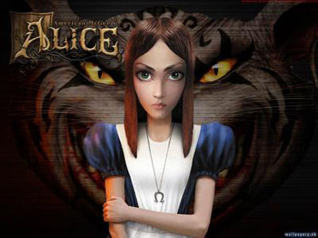
Сюжет гри заснований на казках Льюїса Керрола «Аліса у Дивокраї» та «Аліса в Задзеркаллі», однак представлений іншим варіантом цього вигаданого всесвіту — похмурим, наповненим жорстокістю та насильством. У грі розповідається, як за кілька років до початку її основної сюжетної лінії в будинку маленької дівчинки Аліси відбувається пожежа, в якій гинуть її батьки, а сама Аліса, що тим часом спала та перебувала в Дивокраї, отримує емоційну травму, вважаючи себе винною в їх смерті. Після декількох років безрезультатного лікування в психіатричній клініці, дівчинка знову потрапляє до Дивокраю, але вже спотворену її травмованою психікою[13].
Гра отримала переважно позитивні відгуки преси. Як плюси ігровими виданнями відзначалася висока художня та технічна якість дизайну рівнів а також інших аспектів гри, що визначають її атмосферу. До мінусів були зараховані недоліки ігрового процесу: переважно надлишкова лінійність гри[14][17].

Slide 12
Аліса в Країні чудес (фільм, 2010)
«Аліса в Країні чудес» ( англ. Alice in Wonderland ) - фентезійний пригодницький фільм 2010 року , знятий Тімом Бертоном за сценарієм Лінди Вулвертон за участю Мії Васіковської , Джонні Деппа , Хелени Бонем Картер , Енн Хетеуей , Криспина Гловера , Майкла Шина і Стівена Фрая .
Фільм є вільним рімейком до однойменним мультфільму 1951 року і переосмисленням творів Льюїса Керролла « Аліса в Країні чудес » і « Аліса в Задзеркаллі ». Сам Бертон розповів, що казки Керролла завжди були історіями про дівчинку, що ходить від одного персонажа до іншого, і він не відчував емоційного взаємодії, тому він хотів, щоб його творіння було справжньою історією, а не просто послідовністю подій. Він не вважає його продовженням попередніх фільмів або ремейком [7] .
У фільмі Алісі вже 19 років. Випадковим чином вона повертається в Країну чудес, де вона була 13 років тому. Їй кажуть, що вона єдина, хто може перемогти Бармаглота - дракона, який би при владі Червоної королеви . Техніка фільму використовує поєднання живого дії і анімації . Картина займає сорок третє місце серед найбільш касових фільмів в історії

Slide 13
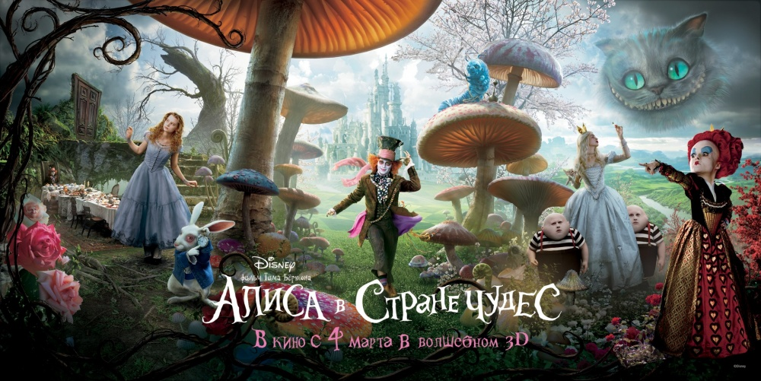
Жанр фентезі
пригоди
сімейний
режисер Тім Бертон
продюсер Річард Занук
Джо Рот
Сюзанн Тодд
Дженніфер Тодд
Автор
сценарію Лінда Вулвертон (сценарій)
Льюїс Керролл (книга)
У головних
ролях Міа Васиковська
Джонні Депп
Енн Хетеуей
Хелена Бонем Картер
оператор Даріуш Вольський
композитор Денні Ельфман
Художник-постановник Robert Stromberg [d]
кінокомпанія Walt Disney Pictures , Roth Films, Zanuck Company, Team Todd
дистриб'ютор Форум Угорщина [d] [6],NetflixіDisney +
тривалість 109 хв. [1]
бюджет 150 [2] [3] -200 млн $ [4]
збори 1 025 467 110 $ [4] [5]
Країна США
Мова англійська
рік 2010

Slide 14
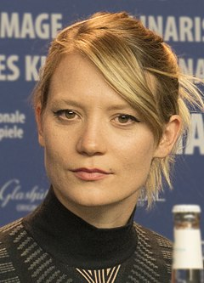
Міа Васиковська - Аліса Кінгслі .
При створенні персонажа сценарист Лінда Вулвертон уважно вивчила поведінку дівчат Вікторіанської епохи та зробила характер Аліси протилежним йому . Оглядачка журналу « The Independent » Ліз Хоггард назвала Алісу зразком для наслідування для дівчаток, описавши її як «вперту, сміливу дівчину з не надто дівчачим характером».

Slide 15
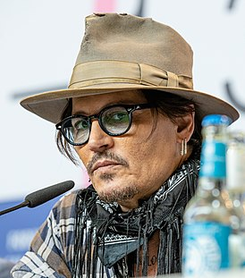
Джонні Депп - Таррант Циліндр, Божевільний Капелюшник
Ім'я при народженні Джон Крістофер Депп II
дата народження 9 червня 1963 [1] [2] [3] [...] (57 років)
Місце народження Оуенсборо , Кентуккі , США
громадянство
Flag of the United States.svg США [4]
професія
актор , кінорежисер , кінопродюсер , музикант
Кар'єра Тисячу дев'ятсот вісімдесят чотири - даний час
напрямок рок
нагороди
People's Choice Awards ( 2011 )
Золотий глобус ( 2008 )
Кінонагорода MTV найкращому лиходієві ( 2008 )
Кінонагорода MTV за краще виконання в кіно ( 2007 )
Кінонагорода MTV за кращу чоловічу роль [d] ( 2004 )
Легенди Диснея ( 2015 )

Slide 16
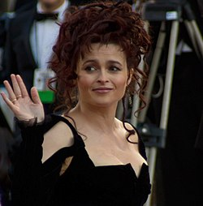
Хелена Бонем Картер - Ірацібета фон Крімс, Червона Королева
дата народження 26 травня 1966
(54 роки)
Місце народження
Іслінгтон , Лондон
громадянство
Flag of the United Kingdom.svg Великобританія
професія
актриса
Кар'єра 1983 - наст. час
нагороди
Командор ордена Британської імперії
BAFTA (2011)
« Джині » (1996)
« Супутник » (1999, 2013)
Премія Гільдії кіноакторів США (2011, 2020)

Slide 17
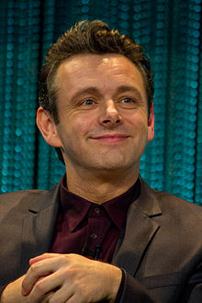
Майкл Шин - Нівенс МакТвісп, Білий Кролик
дата народження 5 лютого 1969 (52 роки)
Місце народження Ньюпорт , Уельс , Великобританія
громадянство Великобританія
професія
актор
Кар'єра 1993 - даний час
нагороди Офіцер ордена Британської імперії

Slide 18
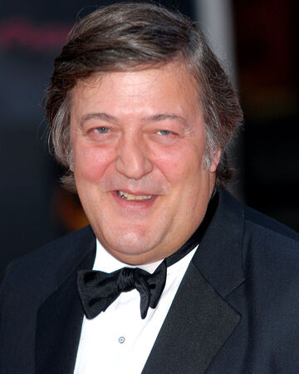
Стівен Фрай - Чеширський Кіт (озвучування)
Ім'я при народженні Стівен Джон Фрай
дата народження 24 серпня 1957 [1] [2] [3] [...] (63 роки)
Місце народження Хампстед , Лондон , Великобританія
Громадянство (підданство)
Flag of the United Kingdom.svg Великобританія [4]
Рід діяльності
актор , режисер , прозаїк , драматург
роки творчості 1982 - н. в.
Мова творів англійська [5]
нагороди
Премія Річарда Докінза ( 2018 )
Sidewise Award for Alternate History [d] ( 1998

Slide 19
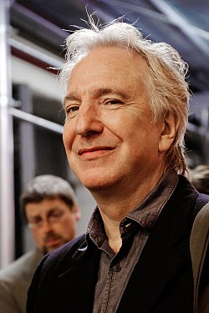
Ім'я при народженні Алан Сідні Патрік Рікман
дата народження 21 лютого 1946
Місце народження Хаммерсміті , Лондон , Англія
дата смерті 14 січня 2016 (69 років)
Місце смерті Хаммерсміті , Лондон , Англія
громадянство
Flag of the United Kingdom.svg Великобританія
професія
актор , кінорежисер , кінопродюсер , театральний режисер , сценарист
Кар'єра 1978 - 2016
напрямок комедії Шекспіра
нагороди « Золотий глобус » (1997)
« Еммі » (1996)
BAFTA (1992)
« Премія Гільдії кіноакторів США » (1997)
Алан Рікман - Абсолю, Синя Гусінь (озвучування)

Slide 20
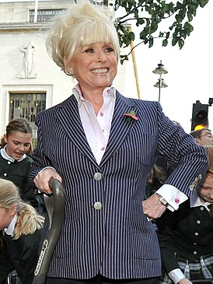
Ім'я при народженні Барбара Енн Дікс
Barbara Ann Deeks
дата народження 6 серпня 1937
Місце народження
Шордітч [d] ,Хакні,Великий Лондон,Англія,Великобританія
дата смерті 10 грудня 2020 [3] (83 роки)
Місце смерті
Лондон , Великобританія
громадянство
Flag of the United Kingdom.svg Великобританія
професія
актриса
Кар'єра 1952-2017
Барбара Віндзор - Мальямкін, миша Соня

Slide 21
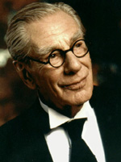
Майкл Гоф - птах Додо
дата народження 23 листопада 1916
Місце народження
Куала-Лумпур , Малайзія
дата смерті 17 березня 2011 (94 роки)
Місце смерті
Лондон , Великобританія
громадянство
Flag of the United Kingdom.svg Великобританія
професія
актор
Кар'єра 1948 - 2011
нагороди
Премія «Тоні» за кращу чоловічу роль другого плану в п'єсі ( одна тисяча дев'ятсот сімдесят дев'ять )

Slide 22
Аліса в Країні чудес (фільм, 1999)
« Аліса в Країні чудес » ( англ. Alice in Wonderland ) - телевізійна екранізація знаменитих казок Льюїса Керролла « Аліса в КраСюжет фільму дуже близько слід за подіями оригінальних казок.
На ліцензійному DVD фільм випустила фірма « CP Digital ».їні чудес » і « Аліса в Задзеркаллі ».

Slide 23
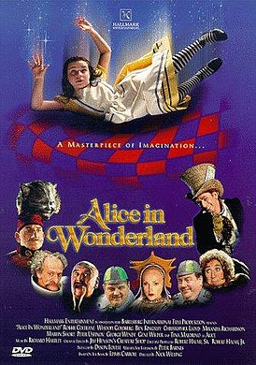
Жанр фентезі
сімейний фільм
пригодницький фільм
режисер Нік Уіллінг
продюсер Дійсно Ловелл ru en
Автор
сценарію Пітер Барнс ru en
У головних
ролях Тіна Мажоріно
Вупі Голдберг
Крістофер Ллойд
Бен Кінгслі
оператор Джайлс Наттгенс
композитор Річард Хартлі ru en
оригінальний телеканал NBC
студія Hallmark Entertainment
тривалість 150 хв
бюджет 21 млн $
Країна
Flag of the United States.svg США
Flag of Germany.svg Німеччина
Flag of the United Kingdom.svg Великобританія [1]
Мова англійська
перший показ 28 лютого 1999

Slide 24
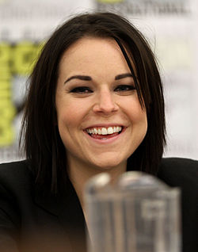
В ролях:
Тіна Мажоріно - Аліса
Ім'я при народженні англ. Tina Marie Majorino
дата народження 7 лютого 1985 (36 років)
Місце народження Лос-Анджелес , Каліфорнія , США
громадянство
Flag of the United States.svg США
професія
актриса
Кар'єра 1992-1999, 2004 - наст. ча

Slide 25
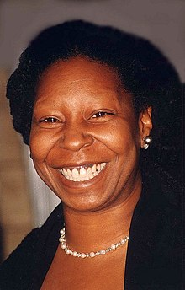
Ім'я при народженні Керін Елейн Джонсон
дата народження 13 листопада 1955 (65 років)
Місце народження Манхеттен , Нью-Йорк , США
громадянство
Flag of the United States.svg США
професія
актриса , комік , письменниця , продюсер , телеведуча
Кар'єра 1981 - н. в.
напрямок політична сатира [d] , сатиричні новини , комедія спостережень [d] , чорний гумор , музична комедія [d] , deadpan [d] , комедія образи [d] , Character comedy [d] , сатира і сюрреалістичний гумор
нагороди « Оскар » (1991)
BAFTA (1991)
« Драма Деск » (1985)
« Еммі » (2002, 2009)
« Золотий глобус » (1986, 1991)
« Греммі » (1986)
Приз Марка Твена за американський гумор (2001)
« Тоні »(2002)
Вупі Голдберг - Чеширський кіт

Slide 26
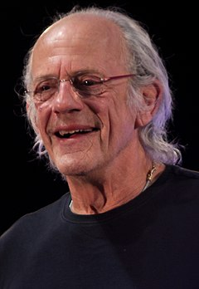
Ім'я при народженні Крістофер Аллен Ллойд
дата народження 22 жовтня 1938 [1] [2] (82 роки)
Місце народження Стамфорд , Коннектикут , США
громадянство
Flag of the United States.svg США
професія
актор
Кар'єра з тисячі дев'ятсот п'ятьдесят два
нагороди « Еммі » (1983, 1993)
Бен Кінгслі - Гусениця

Slide 27
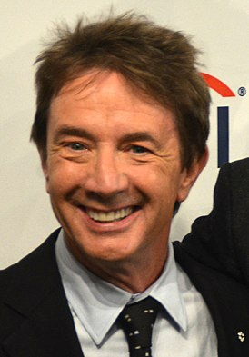
Мартін Шорт - Болванщик
Ім'я при народженні англ. Martin Hayter Short
дата народження 26 березня 1950 (71 рік)
Місце народження Гамільтон , Онтаріо , Канада
громадянство
Flag of Canada (Pantone) .svg Канада
Flag of the United States.svg США
професія
комік , продюсер , актор , сценарист
Кар'єра Тисяча дев'ятсот сімдесят два - наст. час

Slide 28
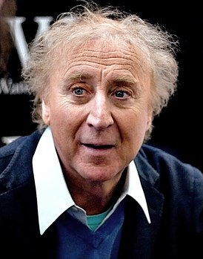
Джин Уайлдер - Черепаха Квазі
Ім'я при народженні Джером Сілберман
дата народження 11 червня 1933
Місце народження
Мілуокі , Вісконсин , США
дата смерті 29 серпня 2016 (83 роки)
Місце смерті
Стамфорд , Ферфілд , Коннектикут , США [1]
громадянство
Flag of the United States.svg США
професія
актор
Кар'єра 1961-1999
напрямок комедія
нагороди Еммі (2003)

Slide 29
Аліса в Країні чудес (фільм, 1933)
«Аліса в Країні чудес» ( англ. Alice in Wonderland ) - американський чорно-білий дитячий фільм 1933 року , екранізація казок Льюїса Керролла « Аліса в Країні чудес » ( +1864 ) і « Аліса в Задзеркаллі » ( 1 871 ).

Slide 30
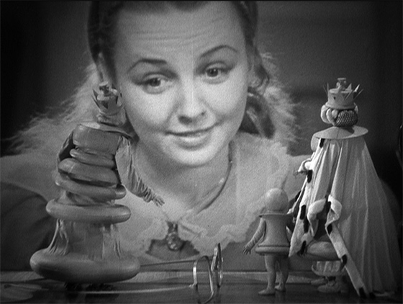
Аліса в країні чудес
Alice in Wonderland
Жанр дитячий
режисер Норман Маклеод
продюсер Луїс ЛАЙТОН (в титрах не вказаний)
Автор
сценарію Джозеф Манкевич
Вільям Мензес
Льюїс Керролл (автор повістей)
У головних
ролях Шарлотта Генрі
Річард Арлен
Гері Купер
оператор Берт Гленнон
Генрі Шарп
композитор Дмитро Тьомкін
Художник-постановник Вільям Кемерон Мензіс
кінокомпанія Paramount Pictures
дистриб'ютор Paramount Pictures і FandangoNow [d]
Країна
Flag of the United States (1912-1959) .svg США
Мова англійська
рік 1933

Slide 31
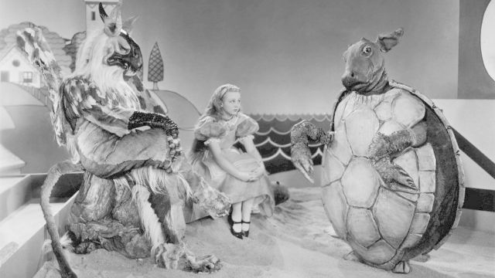
Створення
Фільм є повністю ігровим, за винятком історії про Моржі і теслі , створеної аніматорами Leon Schlesinger Productions .
На роль Аліси протягом п'яти місяців пробувалися близько семи тисяч претенденток, серед яких була і відома актриса Гайда Лупіно . На роль Черепахи Квазі запрошували Бінга Кросбі , але той вважав її «принизливою для своєї кар'єри». Незважаючи на «зоряний» склад, фільм провалився в прокаті, це було викликано, зокрема, тим, що відомих акторів і актрис було не впізнати під товстим шаром гриму і громіздкими костюмами [1] .
Оригінальний фільм мав тривалість 90 хвилин, але компанія EMKA, Ltd. , Яка купила права на показ стрічки в кінці 1950-х скоротила її на 13 хвилин. DVD з фільмом вийшов 2 березня 2010 року [2] .

Slide 32
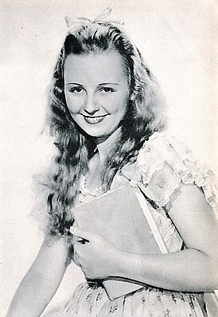
Ім'я при народженні Шарлотта Вірджинія Генрі
Charlotte Virginia Henry
дата народження 3 березня 1914 [1]
Місце народження
Бруклін , Нью-Йорк , Нью-Йорк , США
дата смерті 11 квітня 1980 [1] (66 років)
Місце смерті
Ла-Хойя , Сан-Дієго , Каліфорнія , США
громадянство
Flag of the United States.svg США
професія
актриса
Кар'єра 1930-1942 (як кіноактриси)
Шарлотта Генрі - Аліса

Slide 33
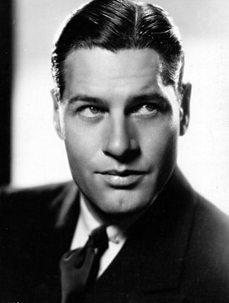
Ім'я при народженні Сільван Річард ван Меттімор
дата народження 1 вересня 1899
Місце народження Сент-Пол , Міннесота , США
дата смерті 28 березня 1976 (76 років)
Місце смерті Голлівуд , Каліфорнія , США
громадянство США
професія
актор
Кар'єра 1921-1976
напрямок вестерн
Річард Арлен - Чеширський Кіт

Slide 34
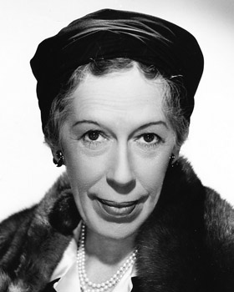
дата народження 9 листопада 1883 Місце народження
Малда , Массачусетс , США
дата смерті 9 листопада 1942 [ (59 років)
Місце смерті
Лос-Анджелес , США
громадянство
Flag of the United States (1912-1959) .svg США
професія
актриса
Кар'єра 1923-1941
Една Олівер - Чорна Королева

Slide 35
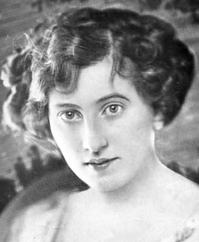
дата народження 28 червня 1883
Місце народження
Чикаго , Іллінойс , США
дата смерті 25 січня 1952 (68 років)
Місце смерті
Лос-Анджелес , США
громадянство
Flag of the United States (1912-1959) .svg США
професія
актриса
Кар'єра 1914-1952
Поллі Моран - Додо

Slide 36
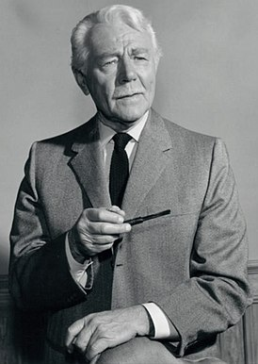
дата народження 8 лютого 1886 [1] [2] [3] [...]
Місце народження
Лос-Анджелес , Каліфорнія , США [3] [4] [5] [...]
дата смерті 23 грудня 1970 [1] [2] [3] [...] (84 роки)
Місце смерті
Санта-Моніка , Лос-Анджелес , Каліфорнія , США [3]
громадянство
Flag of the United States.svg США [6] [4] [7] [...]
професія театральний актор , кіноактор , телеактор , актор , музикант
нагороди
Премія «Тоні» за кращу чоловічу роль другого плану в п'єсі ( 1 959 )
Чарльз Рагглс -
Березневий Заєць

Slide 37
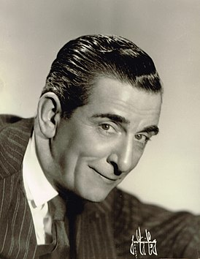
Едвард Хортон - Болванщик
дата народження 18 березня 1886
Місце народження Нью Йорк
дата смерті 29 вересня 1970 (84 роки)
Місце смерті Енсіно (Лос-Анджелес)
громадянство США
професія театральний актор, кіноактор , співак , телеактор , актор озвучування
Кар'єра 1922-1970

Slide 38

Радіопостановки і аудіокниги
1976 : музична казка « Аліса в Країні чудес » випущена на грамплатівки фірмою «Мелодія». Переклад Н. Демуровой. Тексти і мелодії пісень Володимира Висоцького .

Slide 39
Історія створення
Євгенія Лозинська , відповідальний редактор фірми «Мелодія», згадує:
Все почалося з Герасимова. Відомий актор і режисер, декан акторського факультету МХАТ , він був педагогом В. Висоцького. У вільний час він писав сценарії і ставив як режисер казки для дітей, які випускала фірма «Мелодія». <...> І ось одного разу Герасимов прочитав «Пригоди Аліси в країні чудес». І втратив спокій - захотів інсценувати і записати на платівку. «Робота над" Алісою "- це неймовірно болісне, шалено болісне, хтиво болісне щастя», - згадував він через багато років. <...> Записувалася «Аліса ...» протягом двох років. І весь рік, як на роботу, після репетицій в театрі приходили, вірніше, вдавалися [актори] .

Slide 40
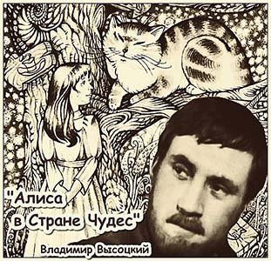
Видання
Діскоспектакль вийшов в 1976 році . Він став користуватися популярністю. Платівку «буквально змели з полиць музичних магазинів» . Альбом аж до початку 1990-х користувався популярністю: за неофіційними відомостями, додруківка тиражу проводилася мало не щороку .
Крім того:
Окремо було видано додатковий міньйон «Аліса в Країні чудес. Пісні з музичної казки ».
Документальний фільм про створення діскоспектакля - «Карамба, корида і чорт забирай» - 1 993, творче об'єднання «Лад» (Росія), режисер Юрій Соколов.
Мюзикл з цього аудіокнига поставив Театр музики і драми під керівництвом Стаса Наміна (прем'єра 23 жовтня 2010).
«Аліса в Країні Чудес на льоду» - льодове шоу з Оленою Бережною.

Slide 41
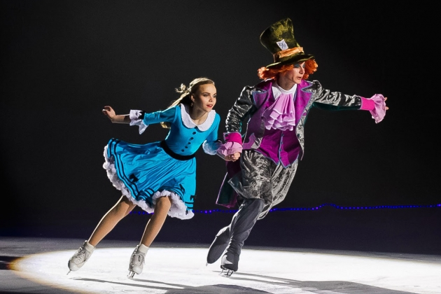
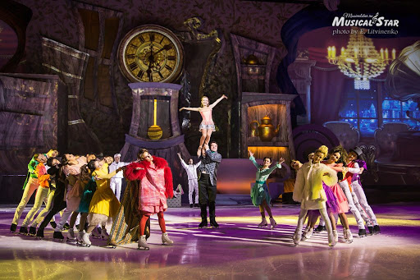
«Аліса в Країні Чудес на льоду» - льодове шоу з Оленою Бережною.

Slide 42
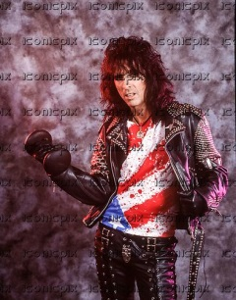
Музика та музичні постановки
2007 : шок-рок-музикантом Мерліном Менсоном був виданий студійний альбом «Eat Me, Drink Me», де дуже яскраво представлені образи з «Аліси в Країні чудес».

Slide 43

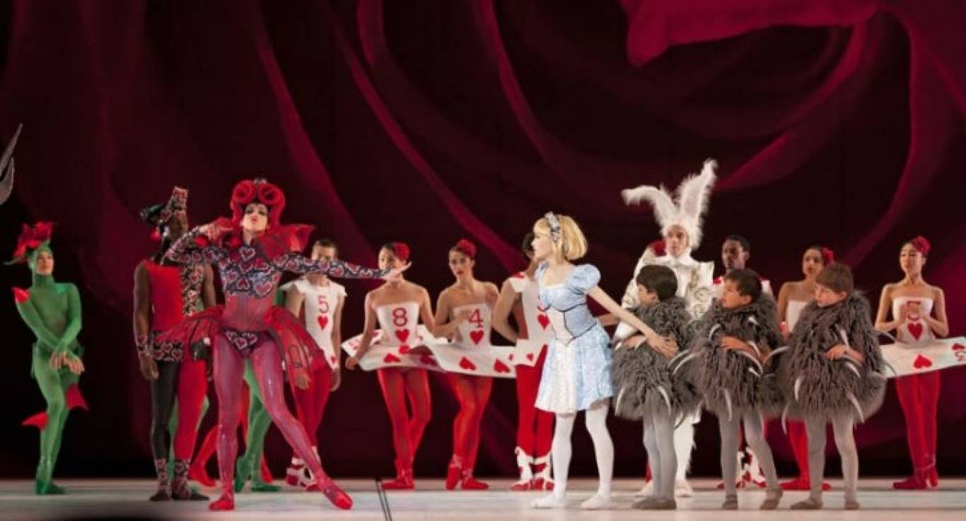
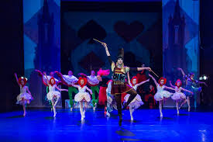
2011 : балет «Alice's Adventures in Wonderland» в постановці Королівського балету « Ковент-Гарден ». Композитор: Джоби Телбот . Хореографія: Крістофер Уілдон. У головних партіях: Лорен Катберсон, Сергій Полунін, Зінаїда Яновскі, Стівен Макрей, Едвард Уотсон, Ерік Андервуд. Диригент: Баррі Уордсворт. Прем'єра відбулася 28 лютого 2011 року.

Slide 44
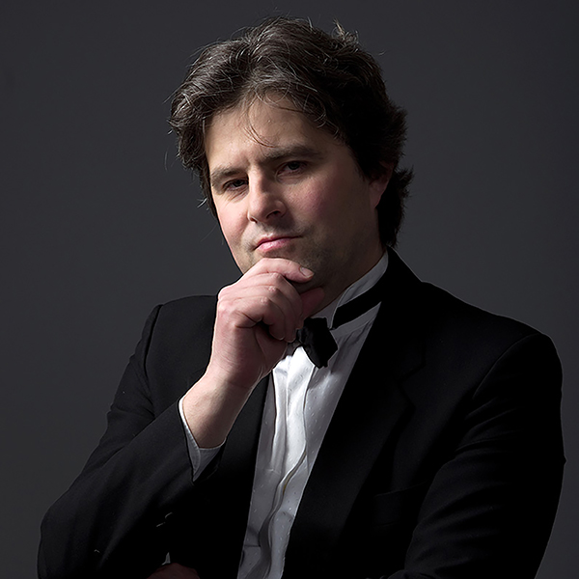
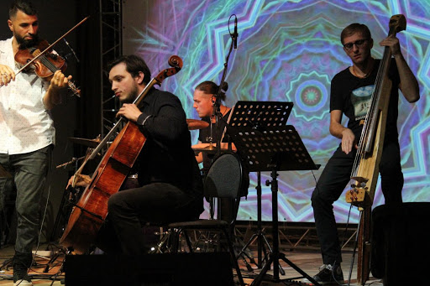
2013 : російський композитор Федір Строганов написав сюїту «Аліса в Країні чудес» для камерного ансамблю. За задумом композитора, частини сюїти є музичними ілюстраціями, перемежованими читанням казки Керролла

Slide 45
Вплив на культуру
Завдяки казці ім'я Аліса стало популярним[ Джерело не вказано 3171 день ] .
Відома гранж група Alice in Chains , названа на честь «Аліси в Країні чудес».
«Аліса в Країні чудес» увійшла в список дванадцяти «самих англійських» предметів і явищ, складений міністерством культури, спорту і ЗМІ Великобританії .
Дезорієнтуюча неврологічне стан, яке зачіпає візуальне сприйняття людини так, що суб'єкт сприймає об'єкти істотно меншого розміру, ніж вони є насправді, а об'єкт здається далеким або надзвичайно близьким в той же самий час, отримав назву синдром Аліси в Країні чудес ( англ. Alice in Wonderland syndrome ; AIWS)
Повісті Льюїса Керролла «Аліса в Країні чудес» і «... в Задзеркаллі» надали особливий вплив на Бальтазара Бальтуса . З Алісою пов'язані образи кішок, які мріють котів, яким дівчинка підставляє дзеркало.
Протягом XX століття «Аліса в Країні чудес» стала предметом для різних філософських, психоаналітичних, сатиричних та інших варіацій.
Композиція психоделічної групи 1960-х років Jefferson Airplane називається « White Rabbit »; в ній згадуються багато з персонажів казок Керролла ( Гусениця , Білий Лицар, Червона Королева, Соня і ін.). Також існувала «марка» (шматочок картону 5x5 міліметрів, просочений ЛСД ) із зображенням Аліси [136] . Обидва явища, ймовірно, пов'язані, зокрема, з відомим властивістю ЛСД тимчасово викликати AIWS (див. Вище) або з виявляється під його дією парадоксальною логікою, схожою з логікою персонажів книги.

Slide 46
Канадська співачка і віолончелістка Jorane в своїй композиції Jinx звертається до образу Білого Кролика: «Єдине, що я зробила - довірила Кролику право відкривати потрібні двері» ( англ. "The only thing I did was trust the rabbit to open the right doors " ) [ 137] .
Відомий джазовий піаніст Чик Коріа в 1978 році записав альбом «The Mad Hatter» ( «Божевільний Капелюшник»).
Британська рок-група Paice, Ashton & Lord в 1977 випустила альбом «Malice In Wonderland» (Злочинний намір, злість в країні чудес). Альбом з такою ж назвою в 1980 випустила група Nazareth . У 2009 майже з такою ж назвою ( Malice N Wonderland ) альбом випустив репер Snoop Dogg .
У кліпі на пісню «Labyrint» німецької групи Oomph! сюжет має безліч похмурих алюзій на твір.
Британська хеві-метал група Saxon в 2015 році випустила альбом Battering Ram , де є пісня «Queen of Hearts».
Співачка Гвен Стефані перетворилася в Алісу з казки «Аліса в Країні чудес» в кліпі на пісню «What You Waiting For?» [138] 2009 року [139] .
Скрипалька і танцівниця Ліндсі Стірлінг знялася в кліпі до композиції «Hold My Heart» [140] 2016 року по мотивам «Аліси в Країні чудес», де Ліндсі постала в образі білого кролика разом зі співачкою королевой- ZZ Ward , а замість дівчинки Аліси героєм став хлопець. Він провалюється під землю в казковий світ і слідуючи за кроликом-Ліндсі потрапляє на галявину з чаюванням [141] .

